Slide 1
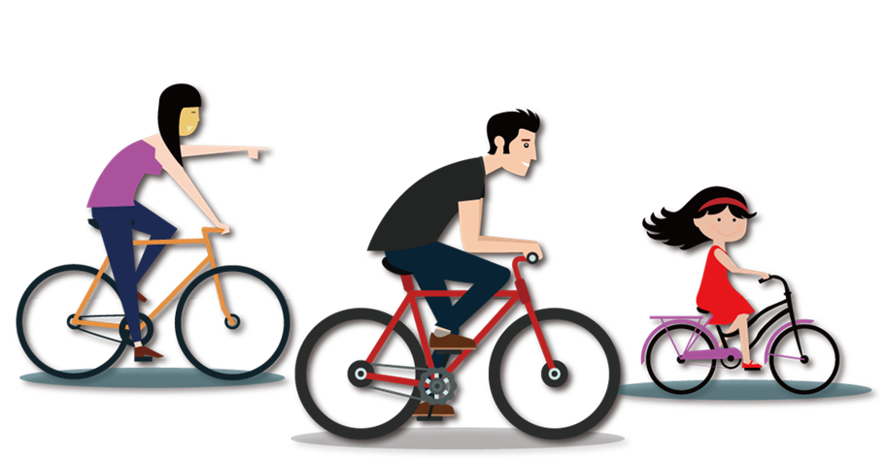
Môn Đạo Đức

Slide 6
Xử lí tình huống
a. Sau tết Nguyên đán, Toàn có một số tiền mừng tuổi. Bạn băn khoăn không biết nên sử dụng số tiền đó vào việc gì: mua món đồ mà mình rất thích; đưa cho bố mẹ giữ hộ; nuôi lợn đất;...
Nếu là Toàn, em sẽ làm gì với số tiền đó?

Slide 7
Xử lí tình huống
b. Bố mẹ cho Kim 200 000 đồng để tổ chức sinh nhật với ba người bạn. Kim chưa biết mua gì.
Nếu là Kim, em sẽ làm như thế nào?

Slide 8
Cùng thảo luận để đưa ra cách xử lí tình huống và chia sẻ cách xử lí của nhóm mình

Slide 9
Đưa ra lời khuyên cho bạn
Để chuẩn bị cho buổi liên hoan lớp cuối năm, các bạn dự định tổ chức thật hoành tráng để các bạn lớp khác trầm trồ.
Bố mẹ cho Quyết một chiếc xe đạp cũ còn tốt nhưng bạn đòi mẹ mua chiếc xe đạp mới.

Slide 11
Lập và thực hiện kế hoạch tiết kiệm tiền phù hợp với điều kiện của bản thân theo gợi ý sau:

Slide 12
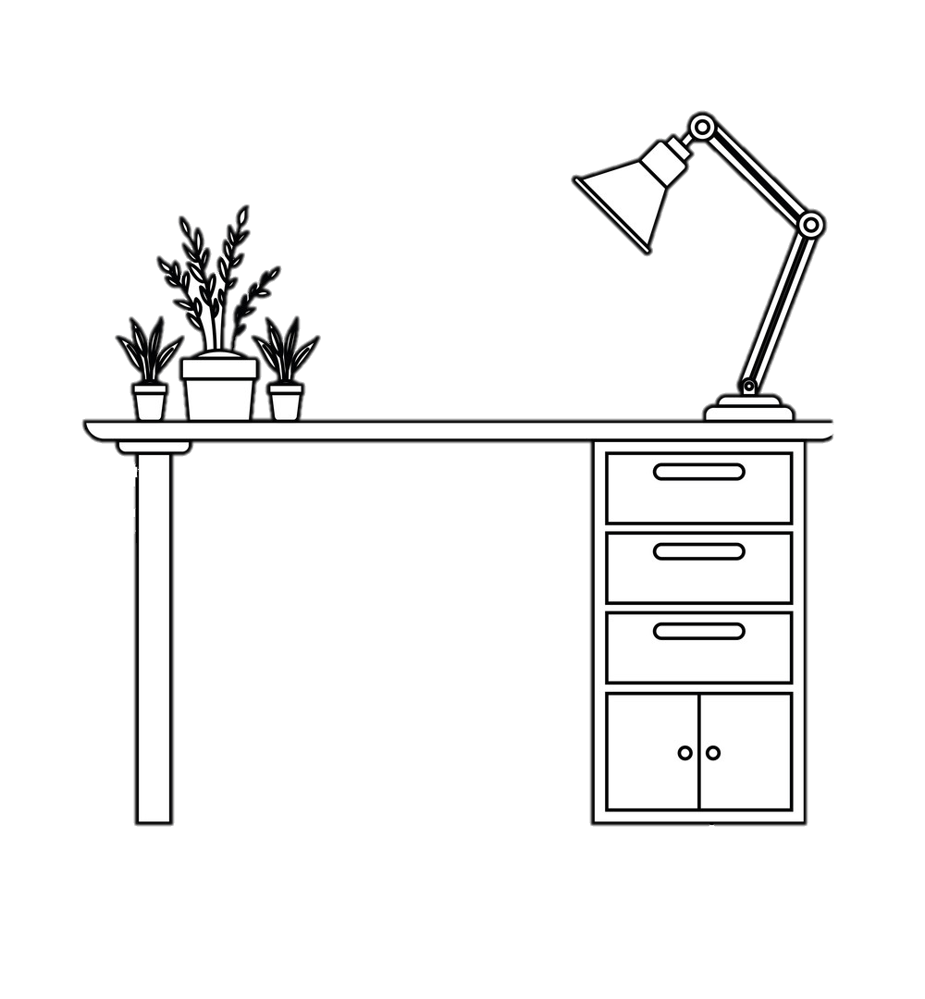

Slide 13
Nhắc nhở bạn bè tiết kiệm sách vở, quần áo, đồ dùng, đồ chơi, điện, nước,...
Hãy cùng nhau tiết kiệm các bạn nhé!

Slide 14
Có tiền nhờ công sức
Và trí tuệ mà nên
Phải giữ gìn, tiết kiệm
Biết tiêu tiền thông minh.

Slide 15
Chia sẻ thông điệp bài học với người thân
Chuẩn bị bài mới

